Slide 1



Chào mừng các em đến với
tiết Tiếng Việt

Slide 2




Khởi động

Slide 3
Tiếng Việt
Luyện tập: Viết thiệp chúc Tết

Slide 4

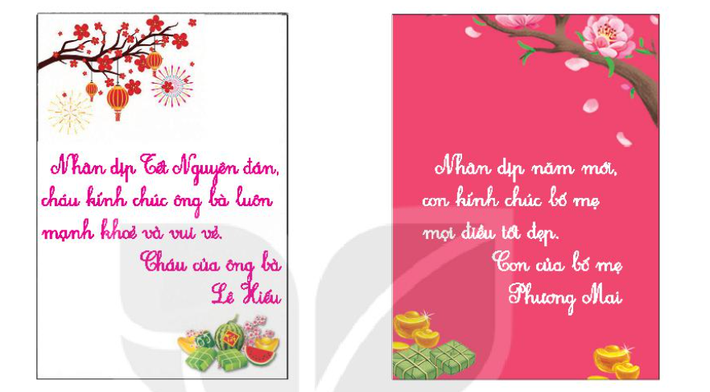
Đọc các tấm thiệp dưới đây và trả lời câu hỏi .
a. Mỗi tấm thiệp trên là của ai viết gửi đến ai?
b. mỗi tấm thiệp đó được viết trong dịp nào?
c. Người viết chúc điều gì?

Slide 5






a. Mỗi tấm thiệp trên là của ai viết gửi đến ai?
b. Mỗi tấm thiệp đó được viết trong dịp nào?
c. Người viết chúc điều gì?
→ Thiệp của bạn Lê Hiếu viết cho ông bà.
Nhân dịp Tết Nguyên đán, cháu kính chúc ông bà luôn mạnh khoẻ và vui vẻ.
Cháu của ông bà
Lê Hiếu
→ Thiệp được viết trong dịp Tết.
→ Người viết chúc ông bà mạnh khoẻ, vui vẻ.

Slide 6



a. Mỗi tấm thiệp trên là của ai viết gửi đến ai?
b. Mỗi tấm thiệp đó được viết trong dịp nào?
c. Người viết chúc điều gì?
→ Thiệp của bạn Phương Mai viết cho bố mẹ.
Nhân dịp năm mới con kính chúc bố mẹ mọi điều tốt đẹp.
Con của bố mẹ
Phương Mai
→ Thiệp được viết trong dịp Tết.
→ Người viết chúc bố mẹ mọi điều tốt đẹp.

Slide 7

2. Em hãy viết một tấm thiệp chúc Tết gửi cho một người bạn hoặc người thân ở xa.

Slide 8

VẬN DỤNG, TRẢI NGHIỆM

Slide 9
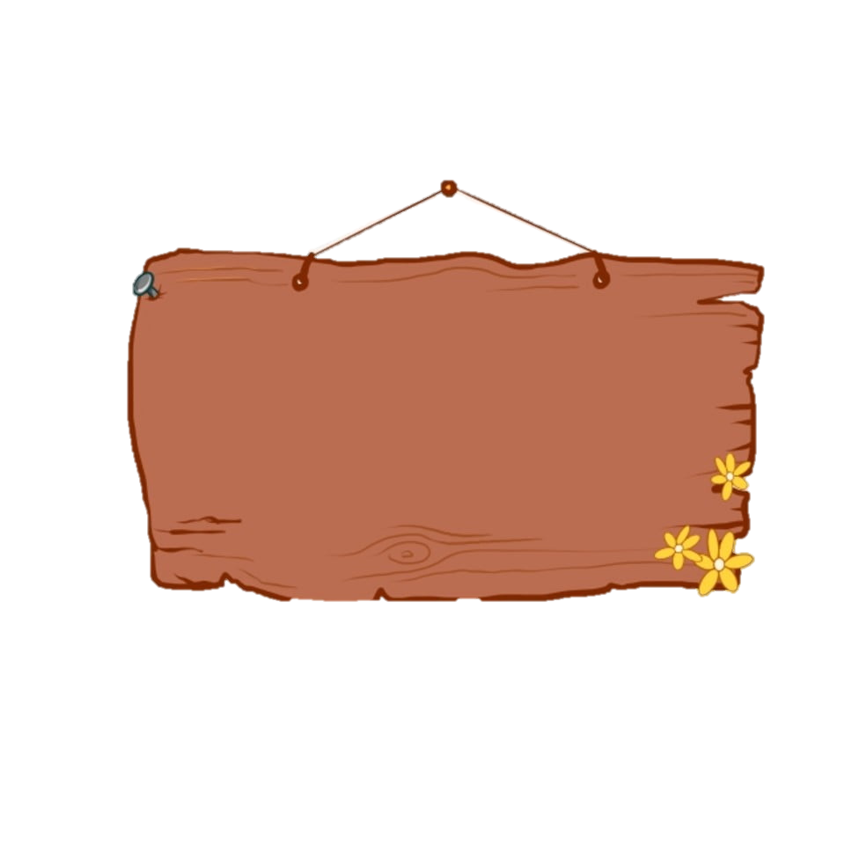




Bạn học được gì qua tiết học hôm nay ?
Biết viết những lời chúc Tết đến mọi người

Slide 10
Qua tiết học này bạn cảm thấy thế nào ?

Slide 11

CHÀO TẠM BIỆT

